Slide 1
TEST-DRIVEN DEVELOPMENT
GIỚI THIỆU VỀ TDD

Slide 2
TỔNG QUAN
Tổng quan về TDD và các lợi ích khi áp dụng TDD
Biết cách xây dựng 1 module theo: Red/Green/Refactor
Một số testing framework

Slide 3
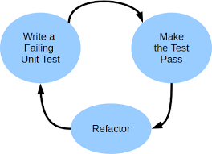
GIỚI THIỆU
Test-Driven Development là quy trình phát triển phần mềm hướng kiểm thử
=> Dev sẽ viết test case trước cho một module
=> Lập trình đảm bảo chạy qua được test case đó
Phương pháp này đảm bảo được:
Việc kiểm thử liên tục trên code
Sau khi lập trình sẽ đưa ra kết quả mong muốn trên từng đoạn code.

Slide 4
SO SÁNH TDD & PHƯƠNG PHÁP THÔNG THƯỜNG
 | Traditional Approach | Test-Driven Development
Developer | Lập trình theo bản thiết kế, đôi khi không hiểu nghiệp vụ, mà chỉ cần đảm bảo input và output theo yêu cầu đưa ra | Cần tìm hiểu trước nghiệp vụ, có cái nhìn bao quát hơn về chức năng cần xây dựng để viết test case cho chức năng đó.
Unit test | Thủ công và thường thiếu xót hoăc bỏ qua việc unit test khi phát triển | Được thực hiện tự động và liên tục
Automation test | Không áp dụng hoặc ít áp dụng | Áp dụng
Khi thay đổi hoặc thêm mới chức năng | Phải kiểm thử lại toàn bộ hệ thống, không kiểm soát hết được ảnh hưởng của việc thay đổi | Chỉ cần viết test case cho phần thay đổi, kiểm soát được ảnh hưởng khi thay đổi
 | Lãng phí nguồn lực khi kiểm thử lặp đi lặp lại một chức năng khi có bất kỳ thay đổi nào | Chỉ cần kiểm thử riêng phần thay đổi
Bảo trì hệ thống | Lãng phí nguồn lực và thời gian khi hệ thống liên tục thay đổi và scale | Bảo trì đơn giản

Slide 5
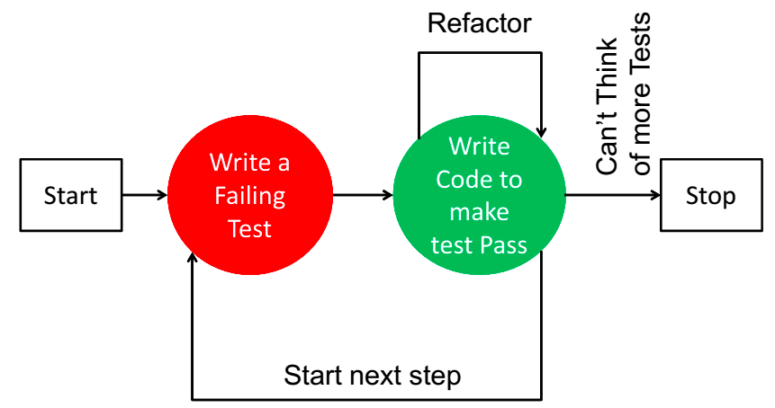
QUÁ TRÌNH PHÁT TRIỂN
RED/GREEN/REFACTOR
Trước khi code (RED):
Xây dựng test case,input và output mong muốn
Chạy thử test case và đảm bảo là test case ban đầu FAIL
Thực hiện code (GREEN):
Lập trình theo input và output như trên, đảm bảo pass được qua test case.
Sau khi code (REFACTOR):
Tối ưu đoạn code trên tới khi thấy hợp lý, sau đó kết thúc

Slide 6
DEMO RED/GREEN/REFACTOR

Slide 7
ƯU ĐIỂM
Áp dụng kiểm thử tự động, kiểm thử được diễn ra liên tục ngay trong quá trình phát triển.
Kiểm soát được ảnh hưởng khi có thay đổi, ngăn được việc kiểm thử lặp đi lặp lại với các chức năng.
Developer sẽ có cái nhìn bao quát hơn về hệ thống.
Phần code luôn chạy đúng và đủ.

Slide 8
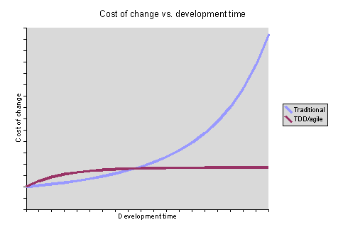
VẤN ĐỀ THƯỜNG GẶP
Phát triển theo TDD gây lãng phí vì công việc lập trình phải thực hiện cả code và test ?
Phát triển theo TDD có thể tốn chi phí trong thời gian đầu mới phát triển nhưng TDD lại thể hiện lợi ích lớn trong quá trình bảo trì và phát triển mở rộng sau này
Viết test case sau khi lập trình ?
Việc viết test phải đảm bảo viết trước khi lập trình, và test case có input và output rõ ràng, chính xác theo chức năng cần phát triển

Slide 9
JAVA TESTING FRAMEWORK
Mockito
DBUnit
PowerMock

Slide 10
KẾT LUẬN
TDD không sử dụng để thay thế cho việc kiểm thử truyền thống
Phát triển theo TDD, có thể chưa thấy lợi ích với phần mềm số lượng chức năng còn ít và đơn giản, tuy nhiên việc áp dụng TDD trong quá trình phát triển phần mềm, sẽ giảm thiểu được nguồn lực và thời gian cho quá trình phát triển và bảo trì về sau này

